Slide 1
Космос и планеты

Slide 2
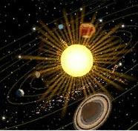
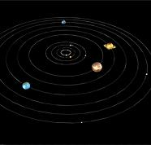
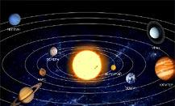
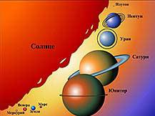
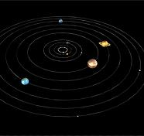
Космос
КОСМОС - синоним астрономического определения Вселенной; часто выделяют ближний космос, исследуемый при помощи искусственных спутников Земли, космических аппаратов и межпланетных станций, и дальний космос — мир звезд и галактик.

Slide 3
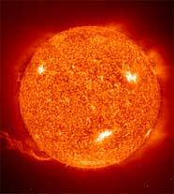
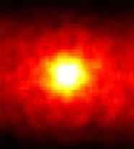
Солнце
СОЛНЦЕ, центральное тело Солнечной системы, раскаленный плазменный шар. Период вращения изменяется от 27 суток на экваторе до 32 суток у полюсов, ускорение свободного падения 274 м/с². Источник солнечной энергии — ядерные превращения водорода в гелий в центральной области Солнца.

Slide 4
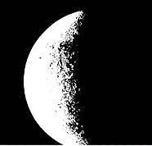
Меркурий
МЕРКУРИЙ, планета, среднее расстояние от Солнца 58 миллионов километров, период обращения 88 суток, период вращения 58,6 суток, средний диаметр 4878 километров. Поверхность Меркурия по внешнему виду подобна лунной.
МЕРКУРИЙ, ближайшая к Солнцу большая планета Солнечной системы.

Slide 5
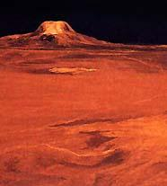
Венера
ВЕНЕРА, планета, среднее расстояние от Солнца 118 миллионов километров, период обращения 224,7 суток, вращения 243 суток, средний радиус 6050 км. На поверхности Венеры обнаружены горы, кратеры, камни. Поверхностные породы Венеры близки по составу к земным осадочным породам.
ВЕНЕРА, вторая от Солнца и ближайшая к Земле большая планета Солнечной системы.

Slide 6
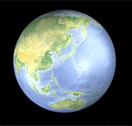
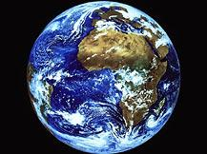
Земля
ЗЕМЛЯ, третья от Солнца большая планета Солнечной системы. Благодаря своим уникальным, быть может, единственным во Вселенной природным условиям, Земля стала местом, где возникла и получила развитие органическая жизнь.
Средний радиус Земли 6371 километров. Среднее расстояние от Солнца 149,6 миллионов километров, период одного обращения по орбите 365 солнечных суток. Вращение Земли вокруг собственной оси 23 ч 56 мин 4,1 с. Этот наклон и годовое обращение Земли вокруг Солнца обусловливают исключительно важную для климата Земли смену времен года, а собственное ее вращение — смену дня и ночи. Вращение Земли из-за приливных воздействий неуклонно замедляется. Имеются и небольшие нерегулярные вариации продолжительности суток.

Slide 7
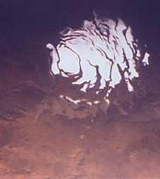
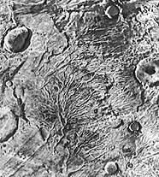
Марс
МАРС, планета, среднее расстояние от Солнца 228 миллионов километров, период обращения 687 суток, период вращения 24,5 часа, средний диаметр 6780 километров. Участки поверхности Марса, покрытые кратерами, похожи на лунный материк. Значительный научный материал о Марсе получен с помощью космических аппаратов «Маринер», «Марс», «Спирит».
МАРС, четвертая от Солнца большая планета Солнечной системы.

Slide 8
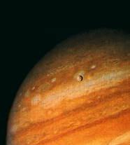
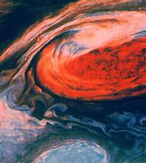
Юпитер
ЮПИТЕР, планета, среднее расстояние от Солнца 778,3 миллионов километров, сидерический период обращения 11,9 года, период вращения около 10 часов, диаметра около 142 800 километров. Юпитер — мощный источник теплового радиоизлучения, обладает радиационным поясом и обширной магнитосферой. Юпитер имеет 16 спутников, а также кольцо шириной около 6 тысяч километров, почти вплотную примыкающее к планете.
ЮПИТЕР, пятая от Солнца большая планета Солнечной системы, самая крупная из планет-гигантов.

Slide 9
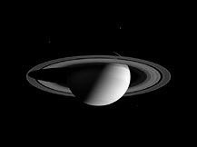
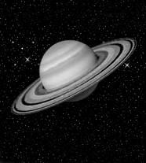
Сатурн
САТУРН , планета, среднее расстояние от Солнца1534 миллионов километров, период обращения 29,46 года, диаметр 120 660 километров, имеет 30 спутников. У Сатурна обнаружены радиационные пояса. Сатурн — планета, имеющая кольца.
САТУРН, шестая от Солнца, вторая по размерам после Юпитера большая планета Солнечной системы; относится к планетам-гигантам.

Slide 10
Уран
УРАН , планета, среднее расстояние от Солнца —2871 миллионов километров, период обращения 84 года, период вращения около 17 ч, экваториальный диаметр 51 200 км. Ось вращения Урана наклонена на угол 98 °. Уран имеет 15 спутников и систему колец.
УРАН, седьмая от Солнца большая планета Солнечной системы, относится к планетам-гигантам.

Slide 11
Нептун
НЕПТУН, планета, среднее расстояние от Солнца 4500 миллионов километров, период обращения 164,8 года, период вращения 17,8 ч, диаметр 49 500 км. Удаленность Нептуна от Земли существенно ограничивает возможности его исследования.
НЕПТУН, восьмая от Солнца большая планета Солнечной системы, относится к планетам-гигантам.

Slide 12
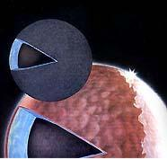
Плутон
ПЛУТОН, планета, среднее расстояние от Солнца 5897 миллионов километров, период обращения 247,7 лет, период вращения 250,6 года, диаметр около 3000 км. На Плутоне обнаружен метан. Плутон — двойная планета, его спутник, примерно в 3 раза меньший по диаметру, движется на расстоянии всего около 20 000 км от центра планеты, делая 1 оборот за 6,4 суток Статус Плутона как планеты является дискуссионным.
ПЛУТОН, девятая от Солнца большая планета Солнечной системы.

Slide 13
Конец

